Slide 1


Slide 2


Slide 3
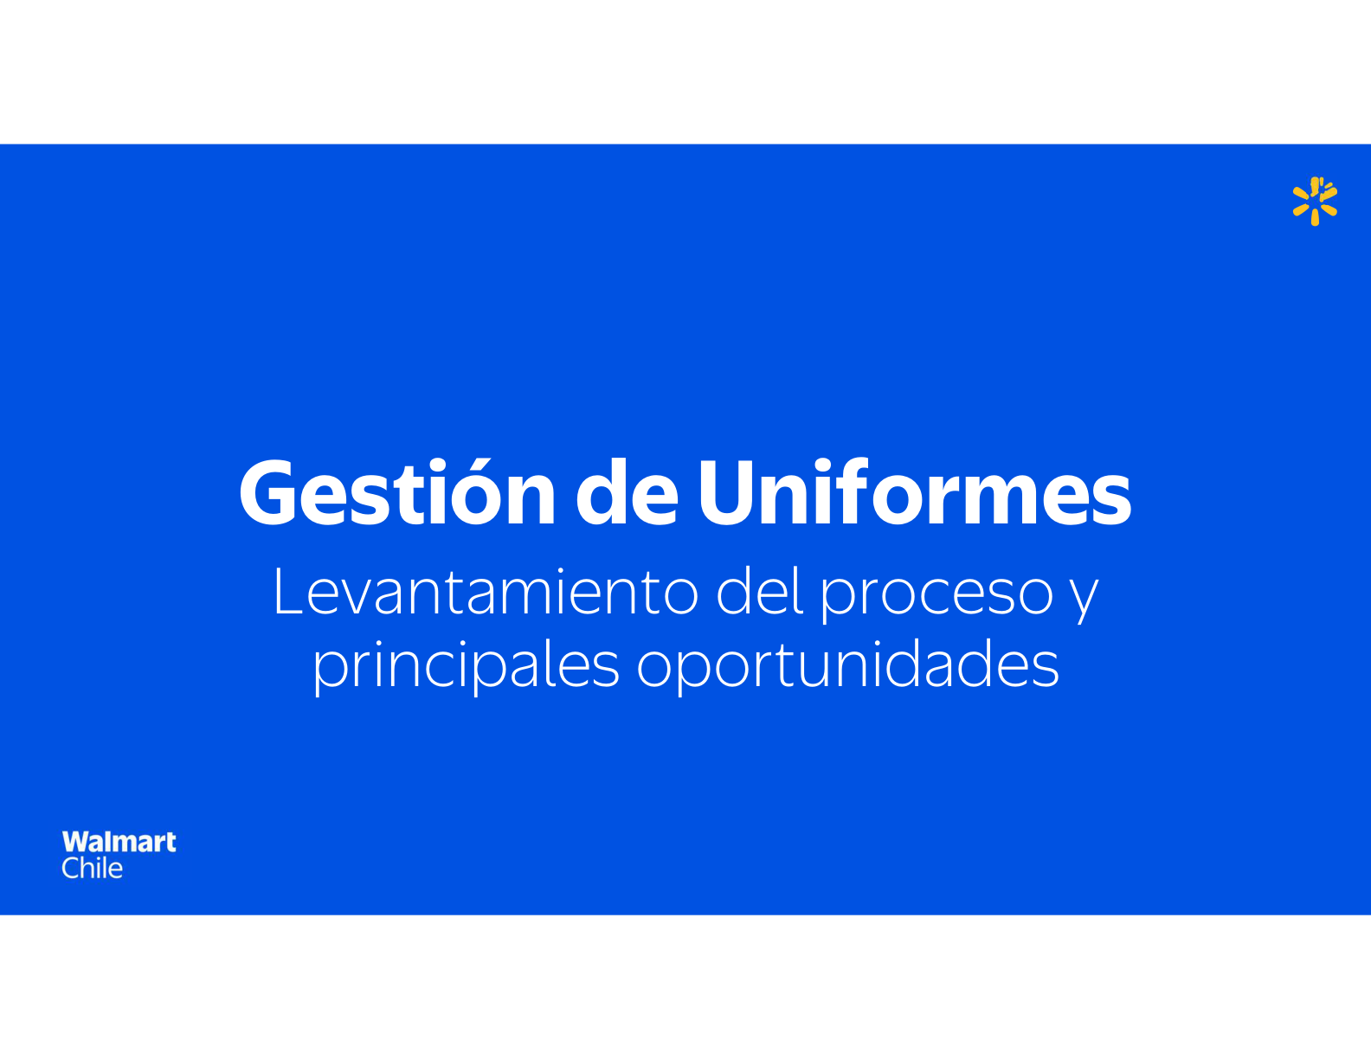

Slide 4
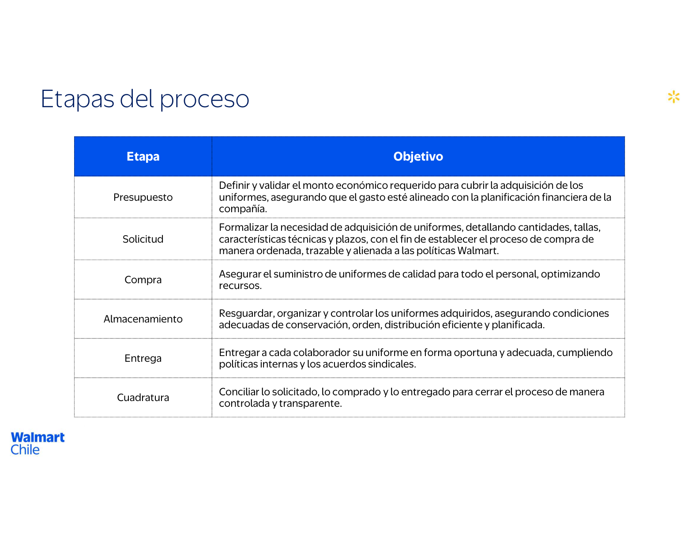

Slide 5
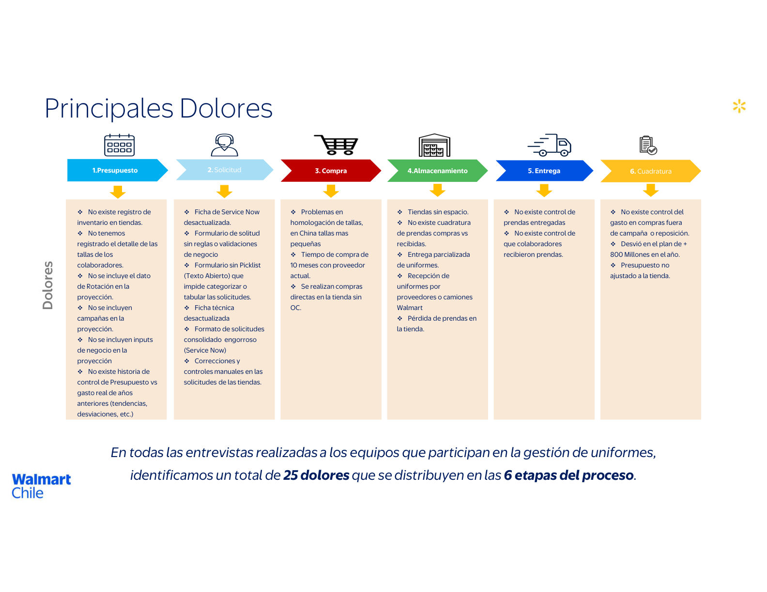

Slide 6
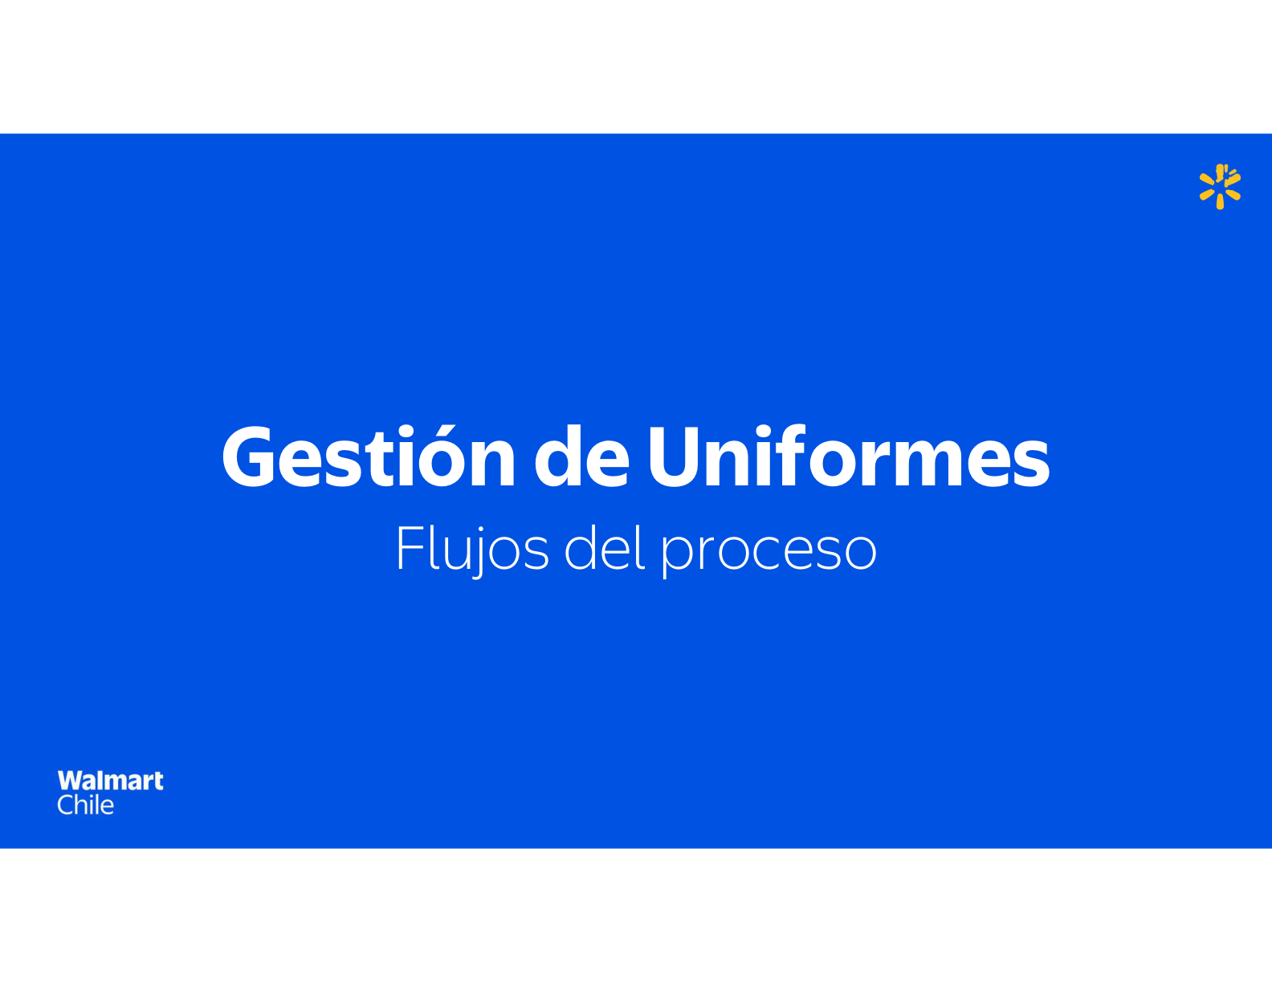

Slide 7
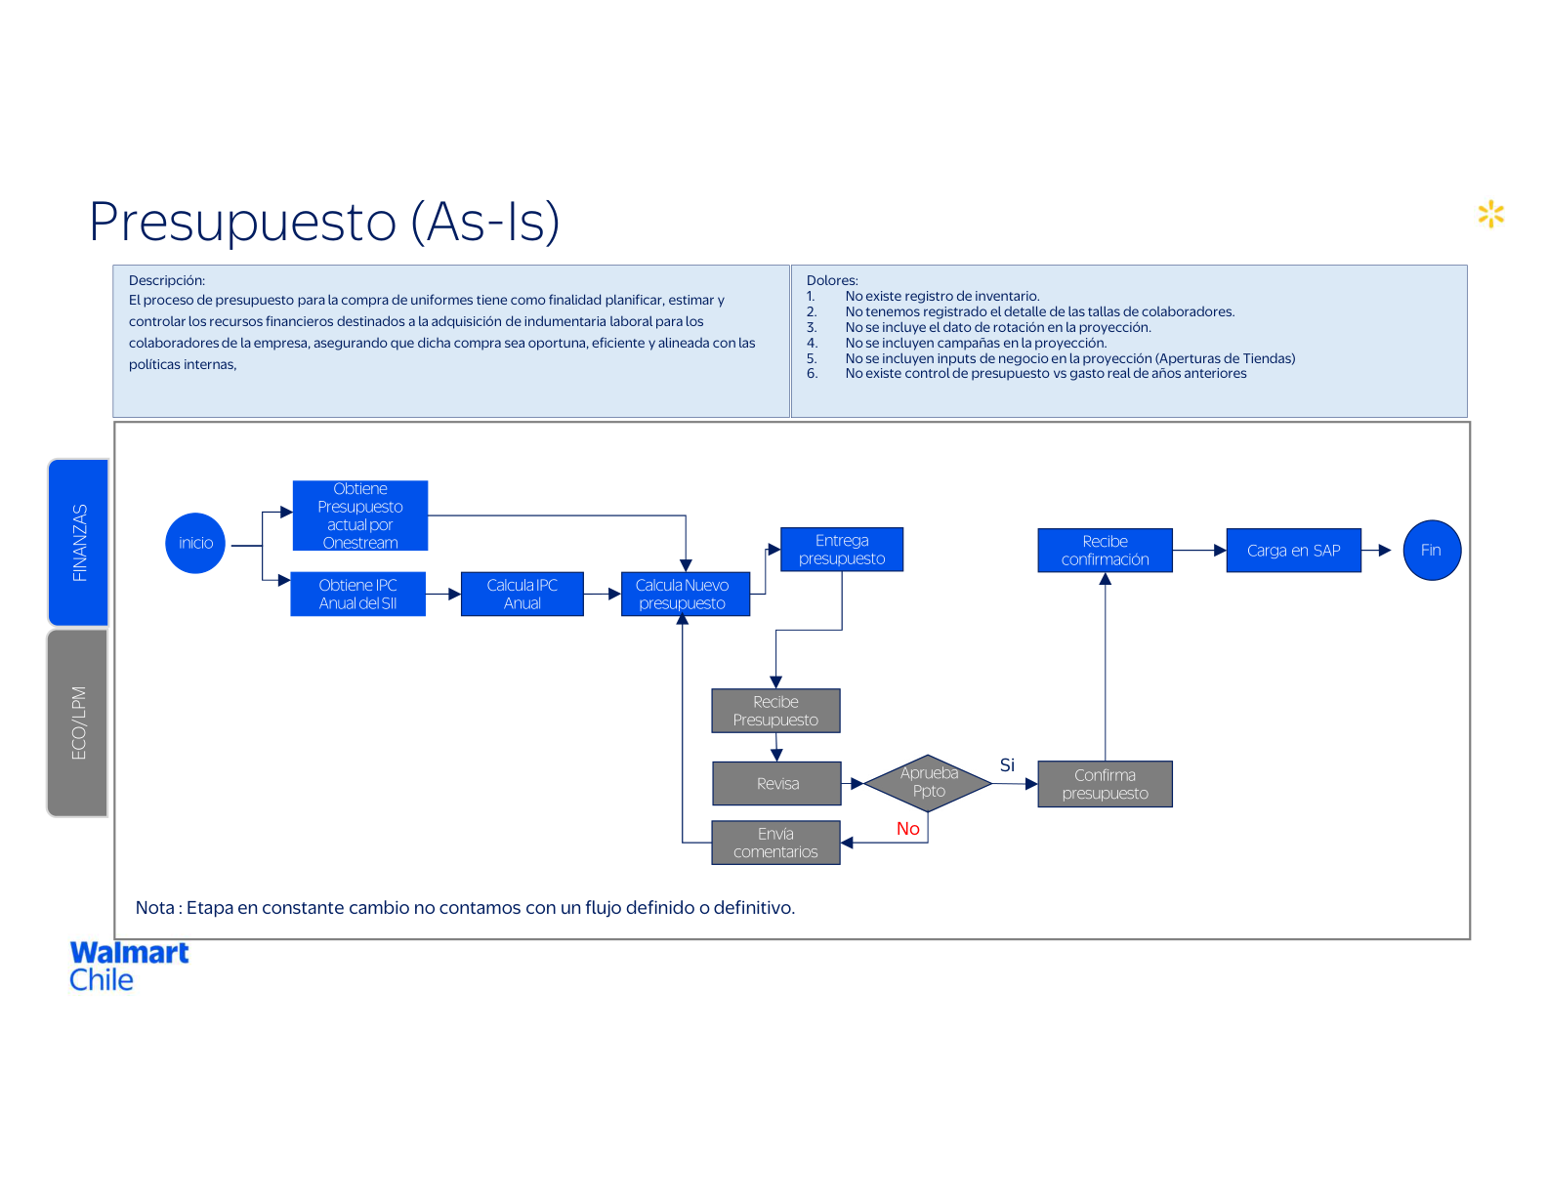
Presupuesto (As-Is)
Descripcion:
El proceso de presupuesto para la compra de uniformes tiene como objetivo planificar y controlar los recursos financieros destinados a la adquisicion de uniformes para los colaboradores de la empresa.
Dolores:
1. No existe registro de inventario.
2. No tenemos registrado el detalle de las tallas.
3. No se incluye el dato de rotacion.
4. No se incluyen campanas en la proyeccion.
5. No se incluyen inputs de negocio.
6. No existe control de presupuesto vs gasto real.
Si
No
Nota: Etapa en constante cambio, no contamos con un proceso estandarizado.

Slide 8
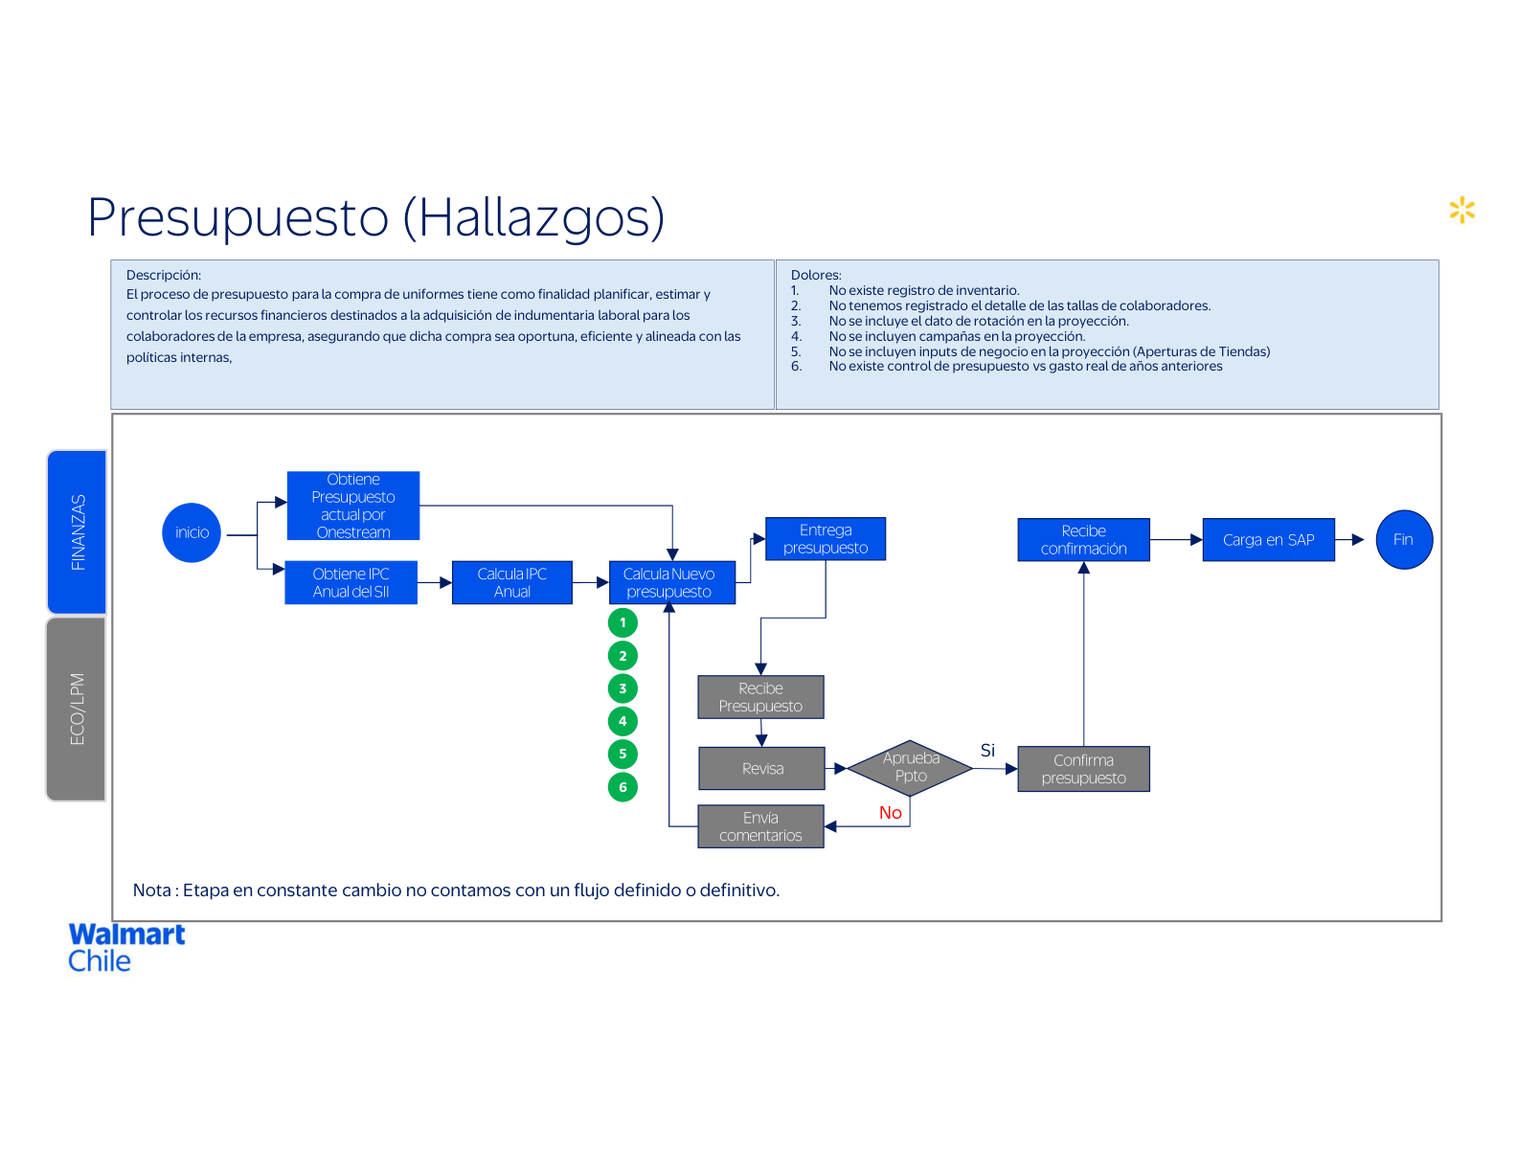

Slide 9
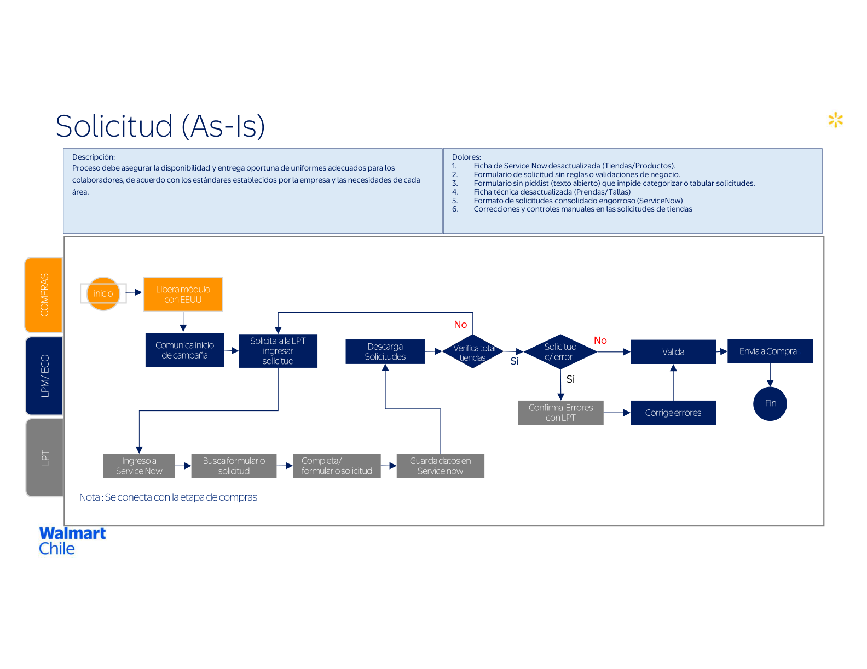

Slide 10


Slide 11
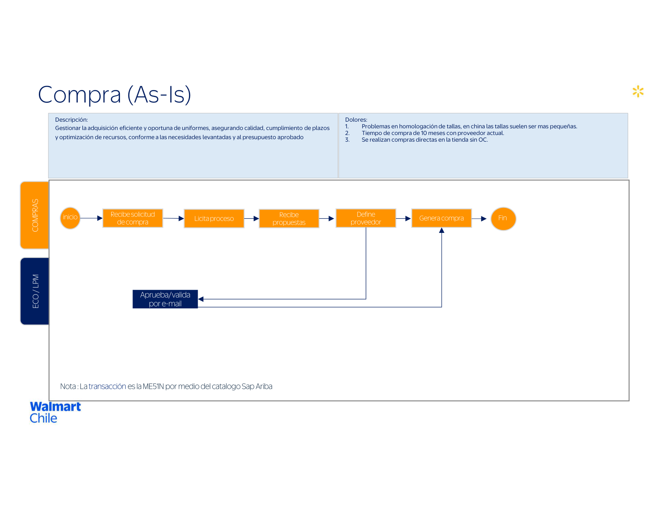

Slide 12


Slide 13
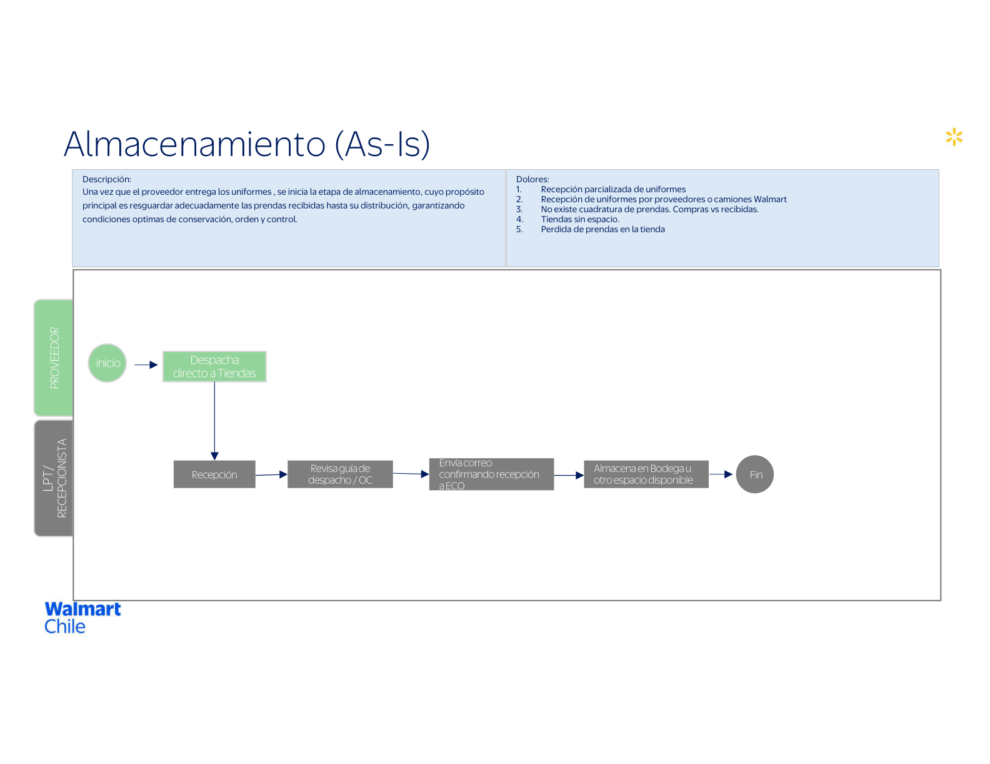

Slide 14
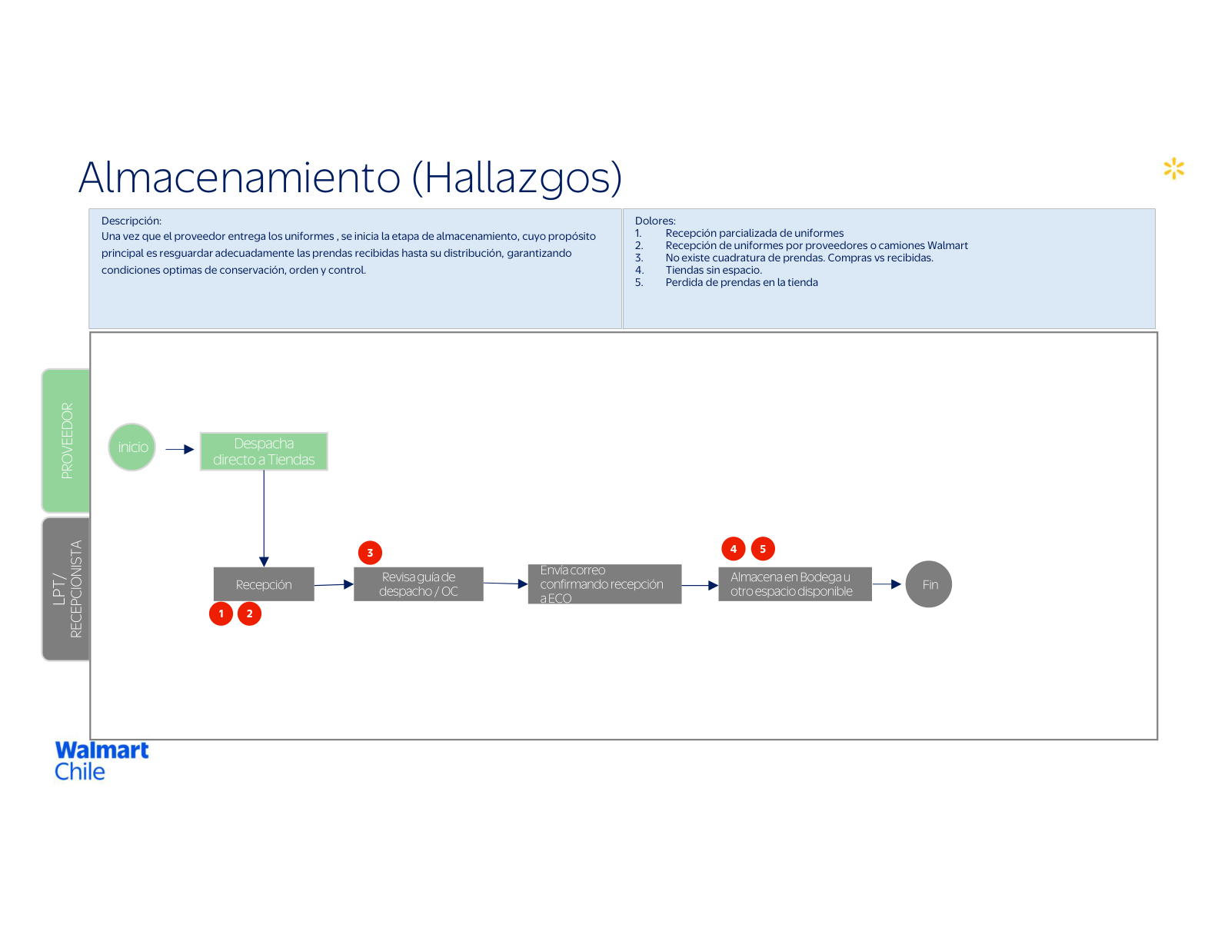

Slide 15
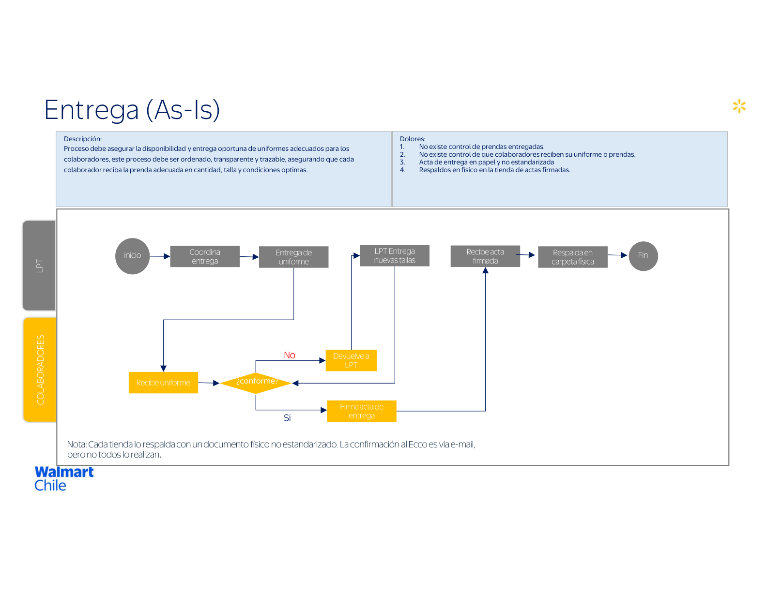

Slide 16
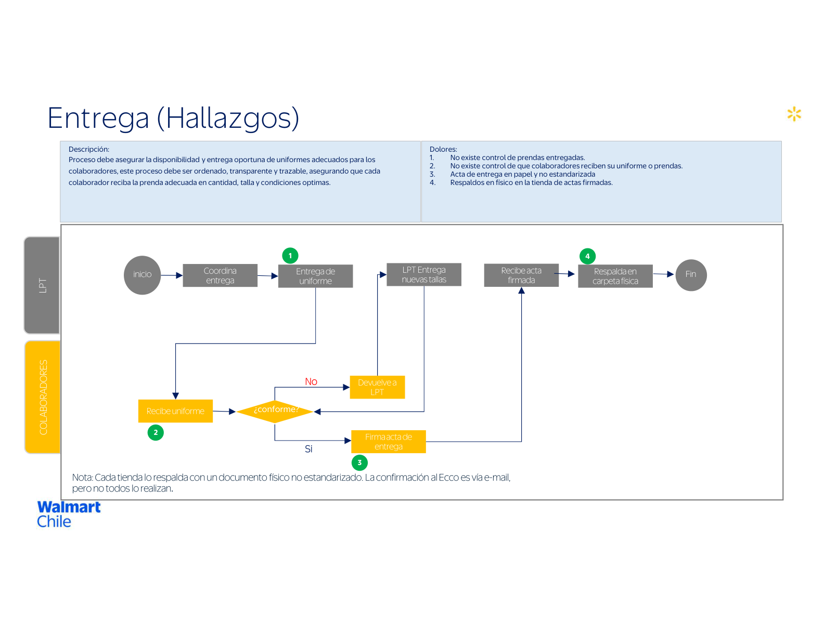

Slide 17
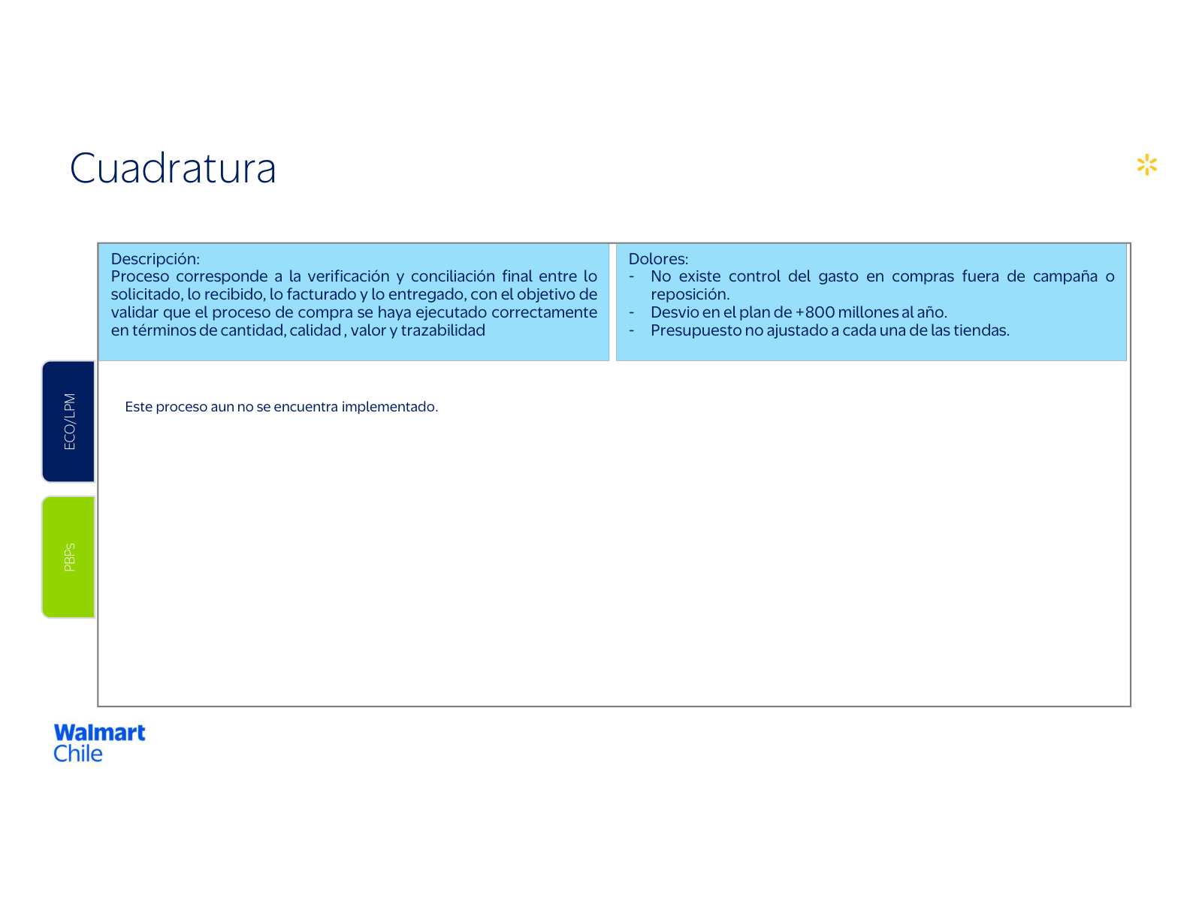

Slide 18


Slide 19
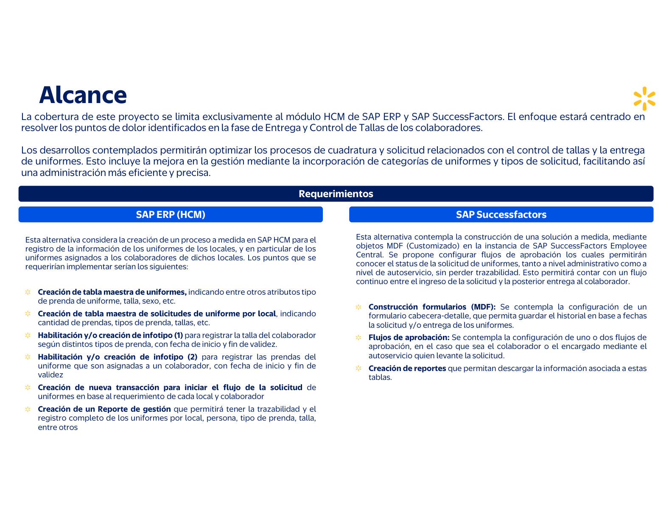

Slide 20
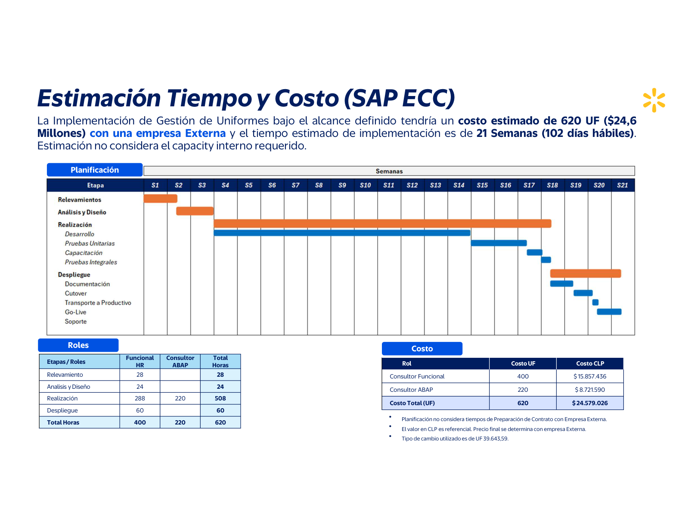

Slide 21
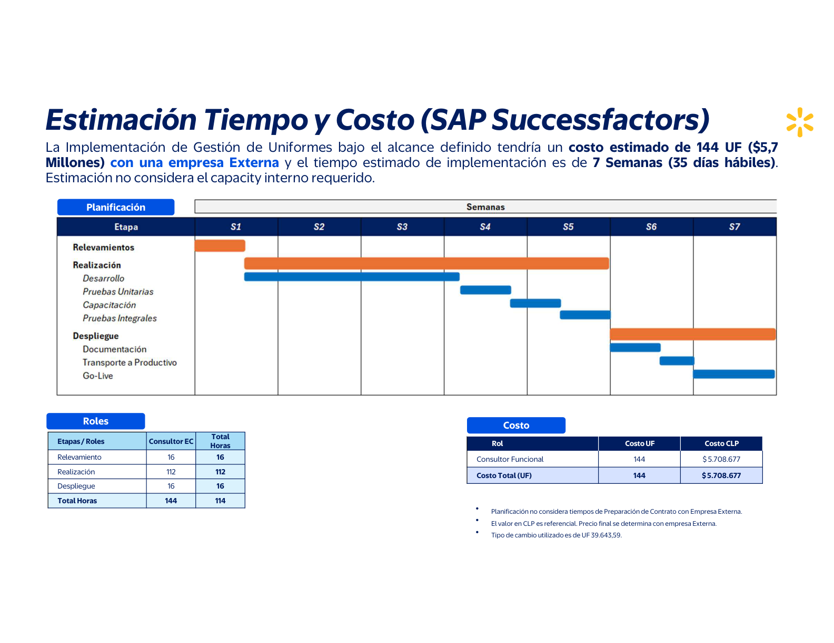

Slide 22
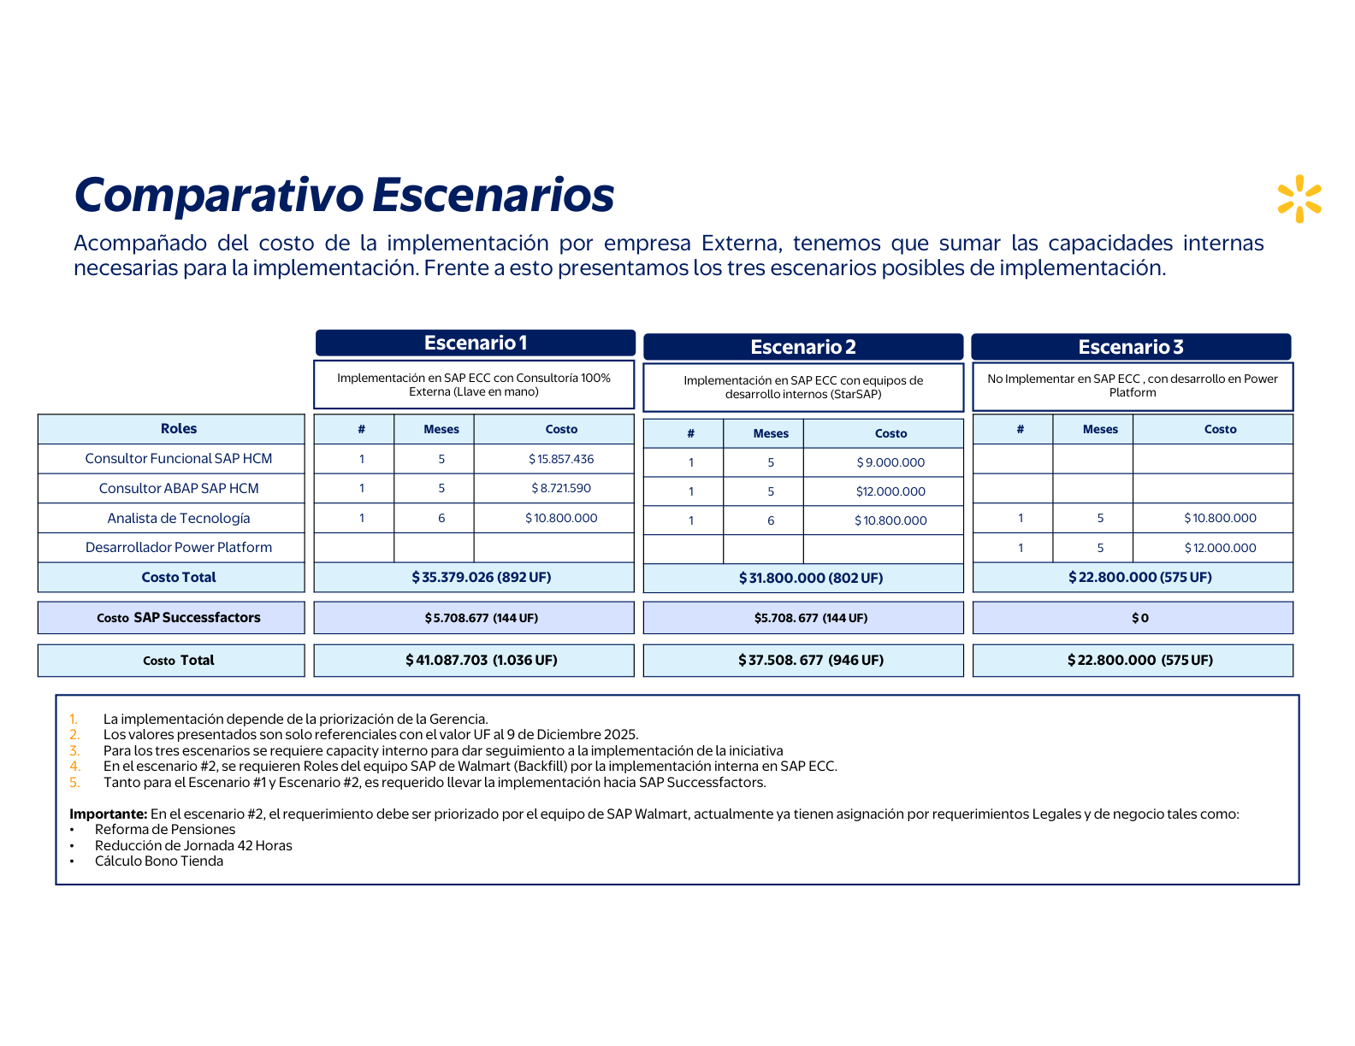

Slide 23
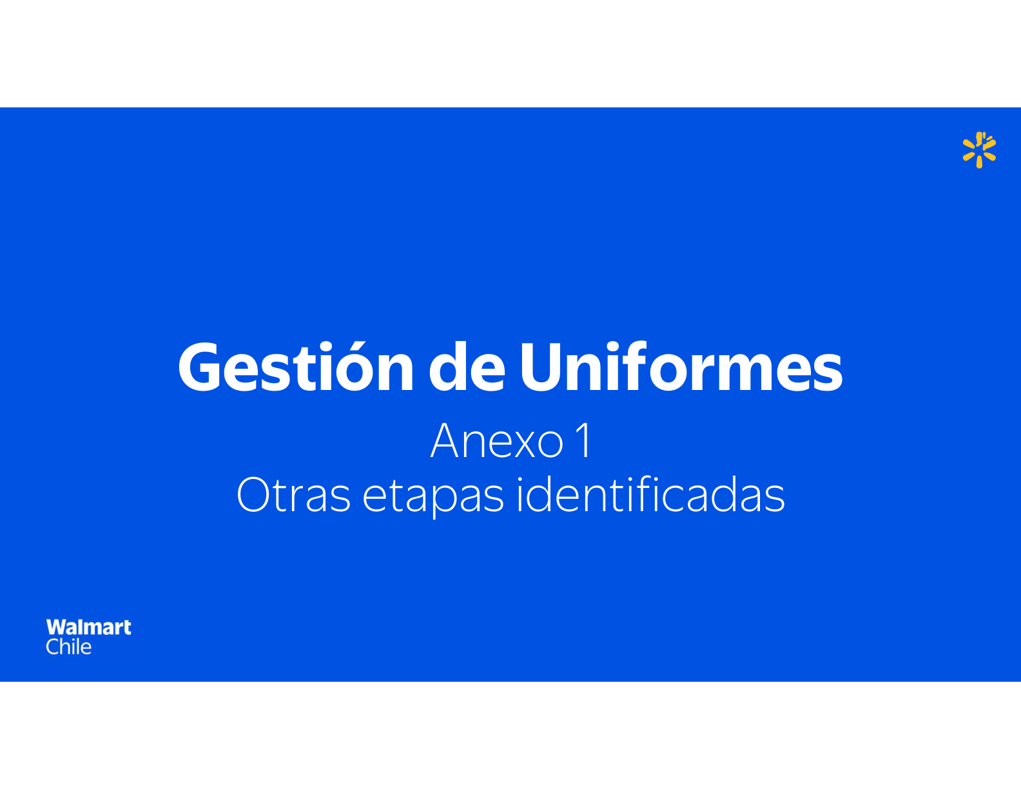

Slide 24
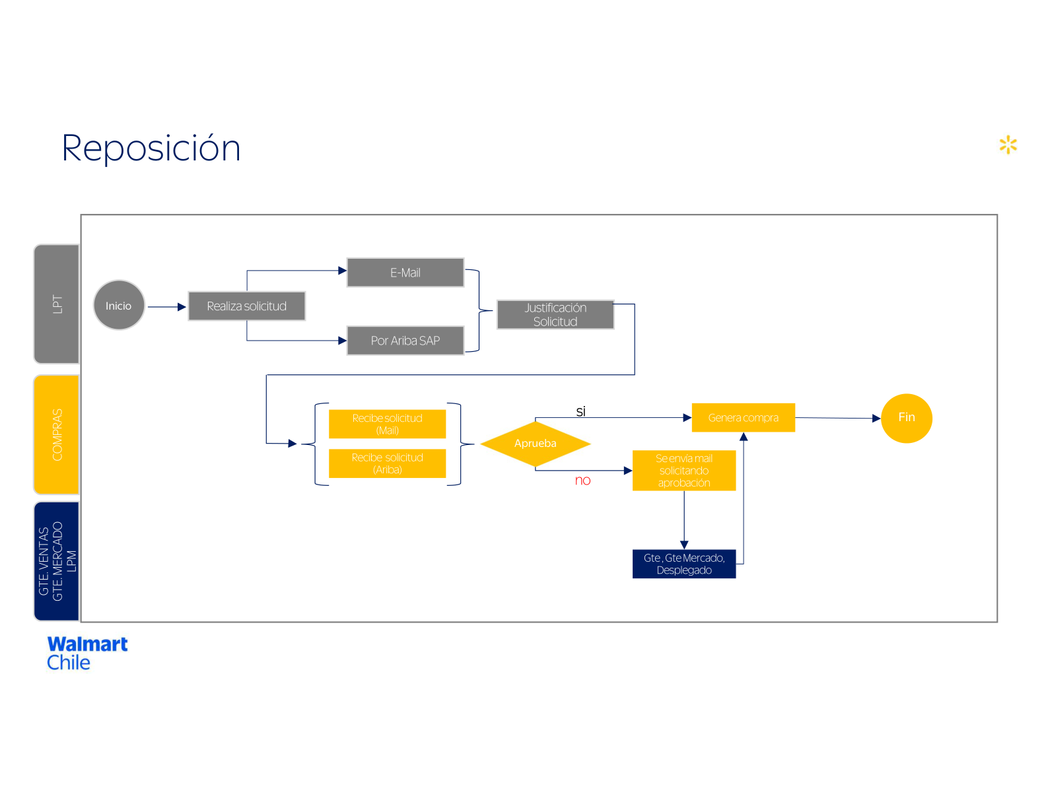

Slide 25
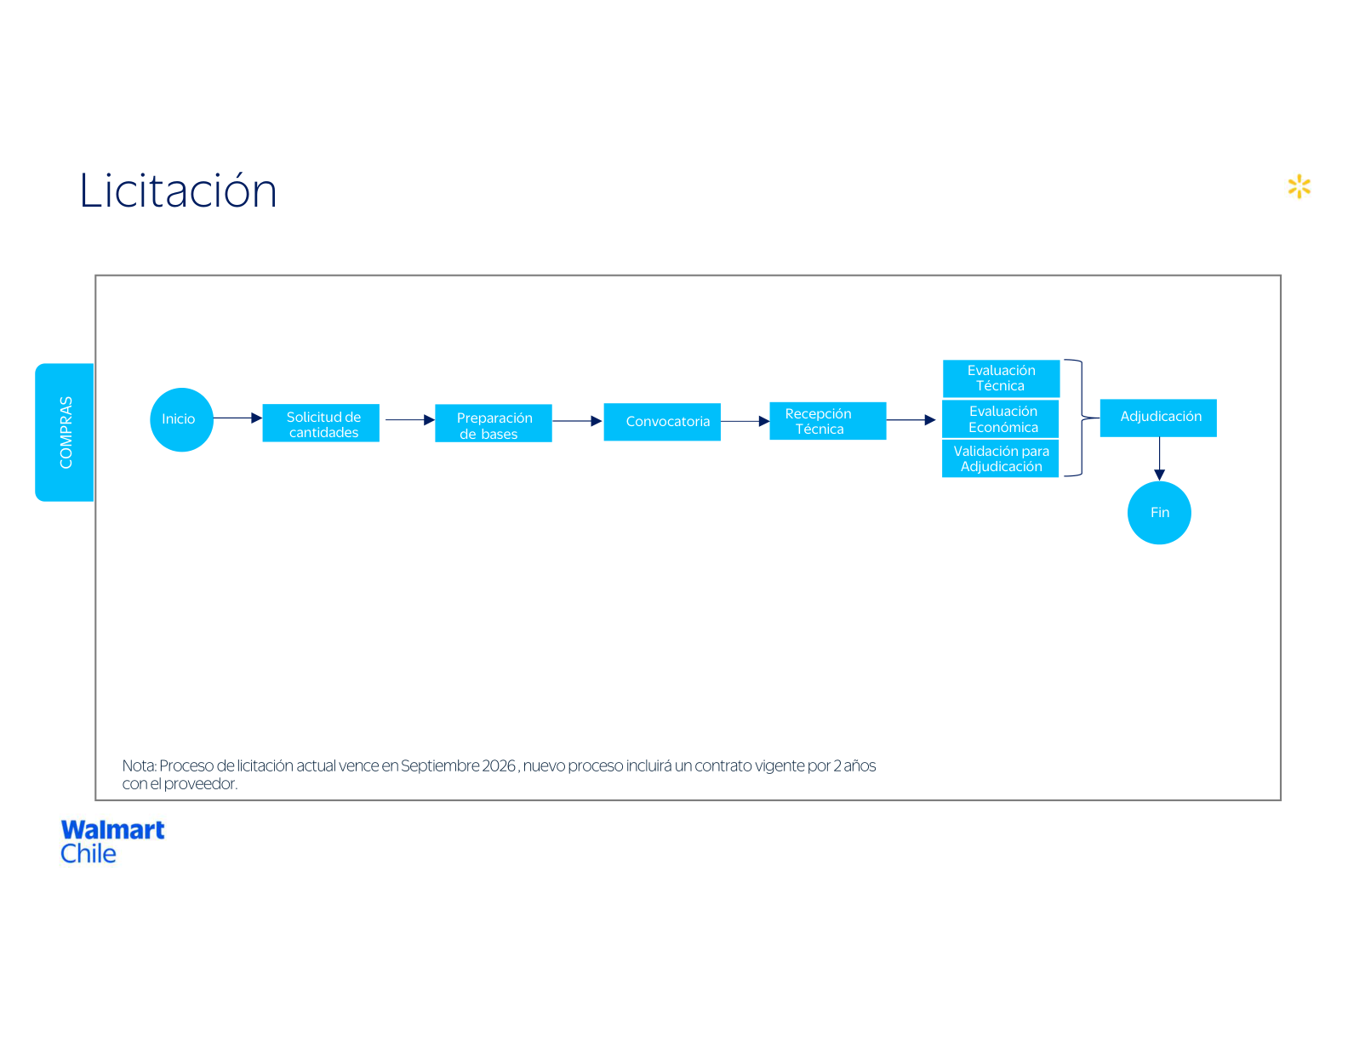

Slide 26
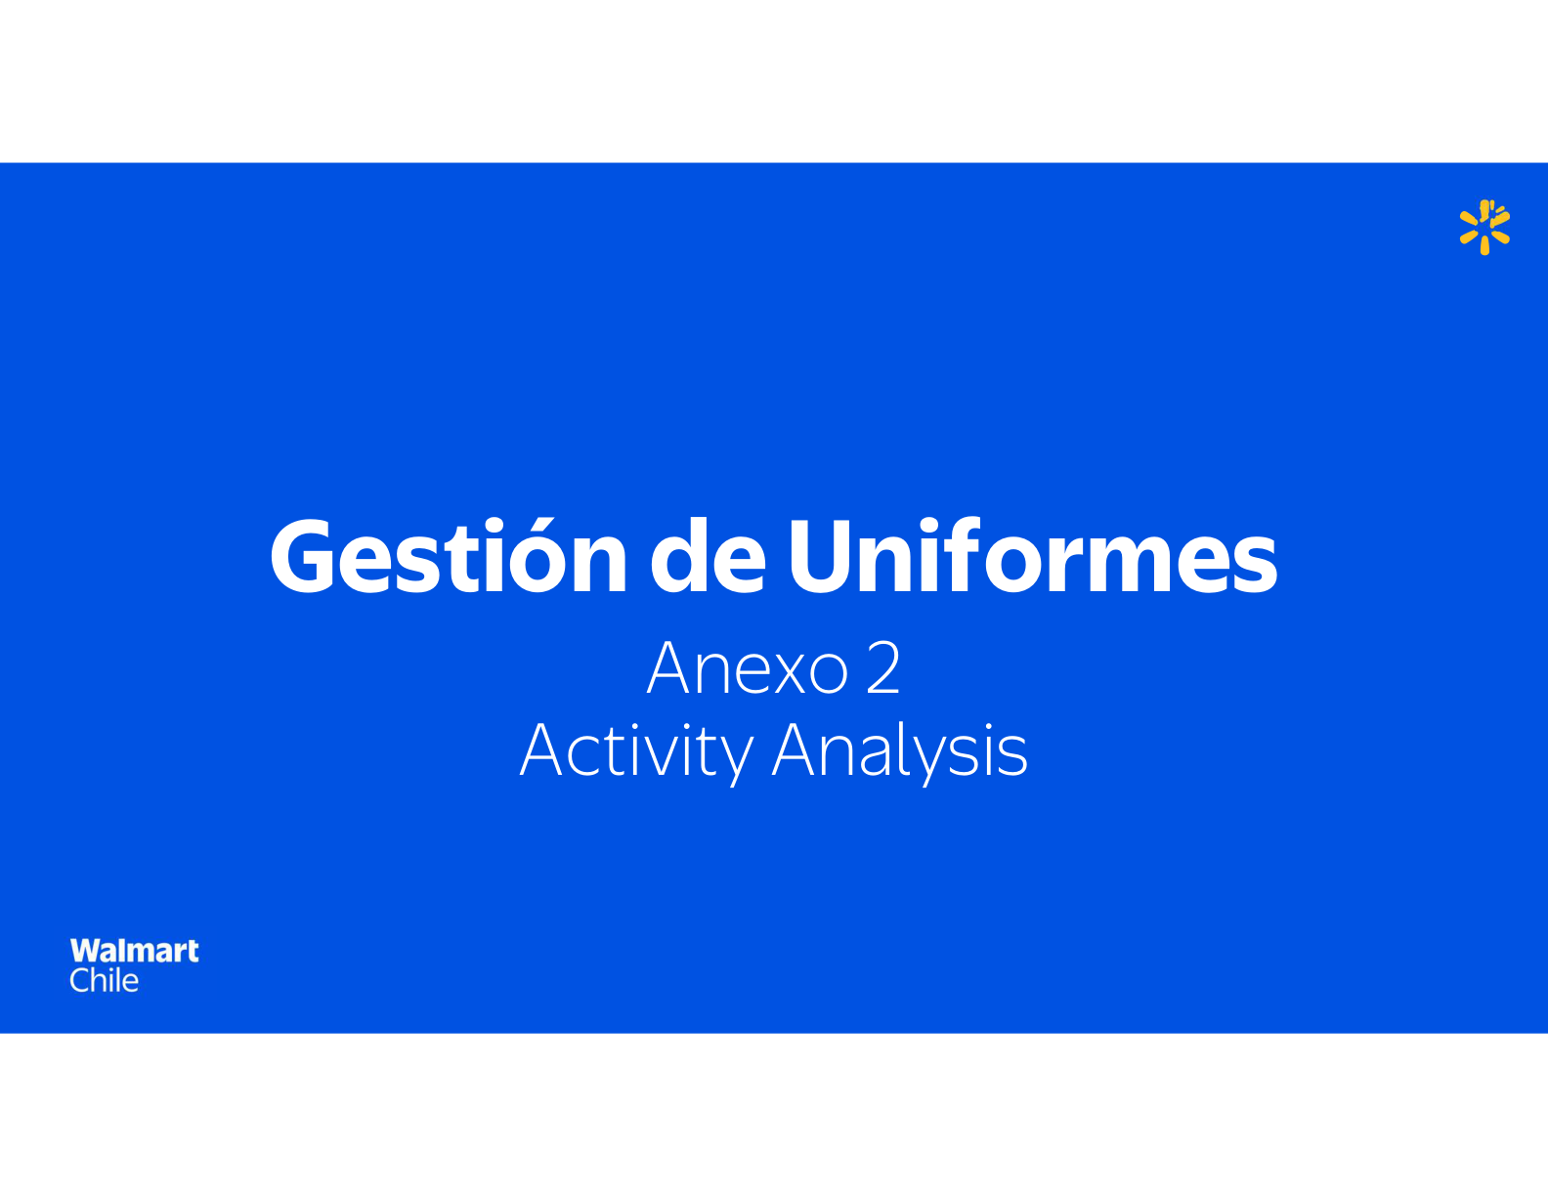

Slide 27
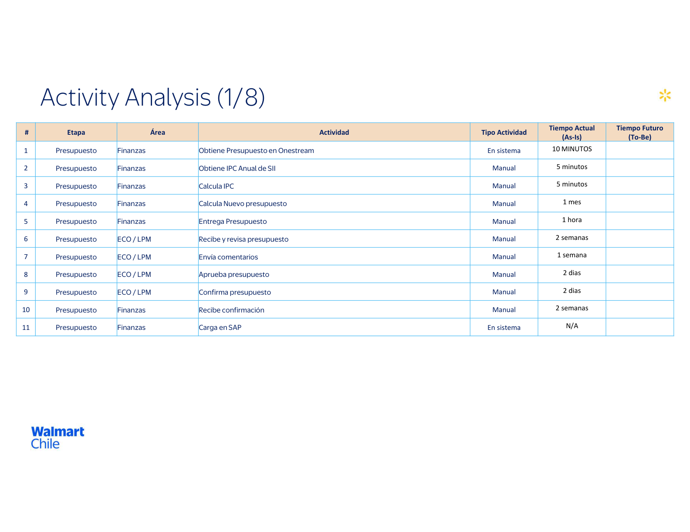

Slide 28
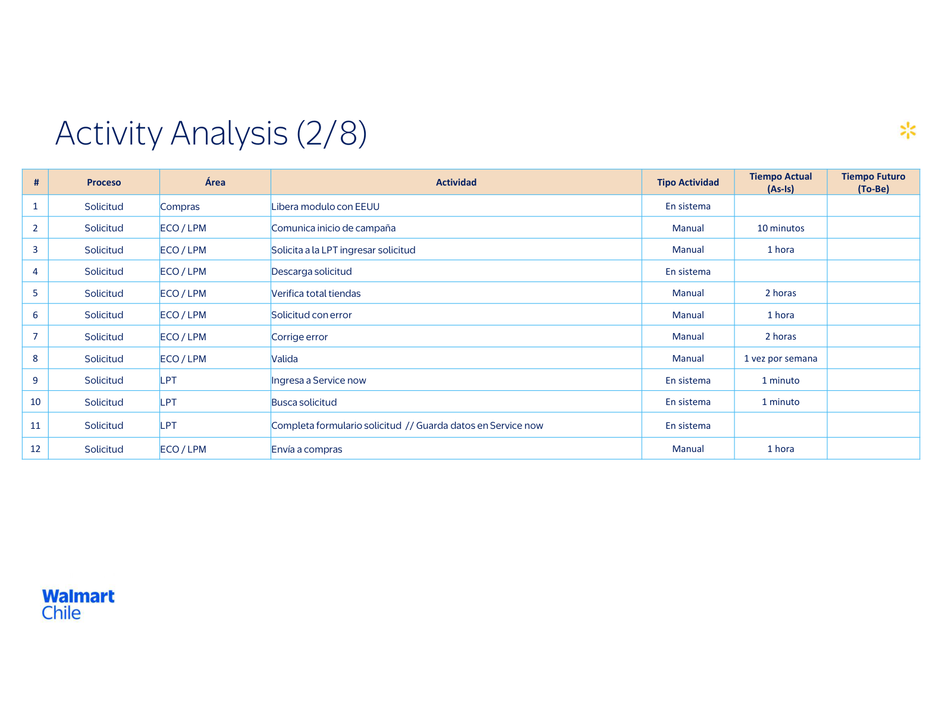

Slide 29
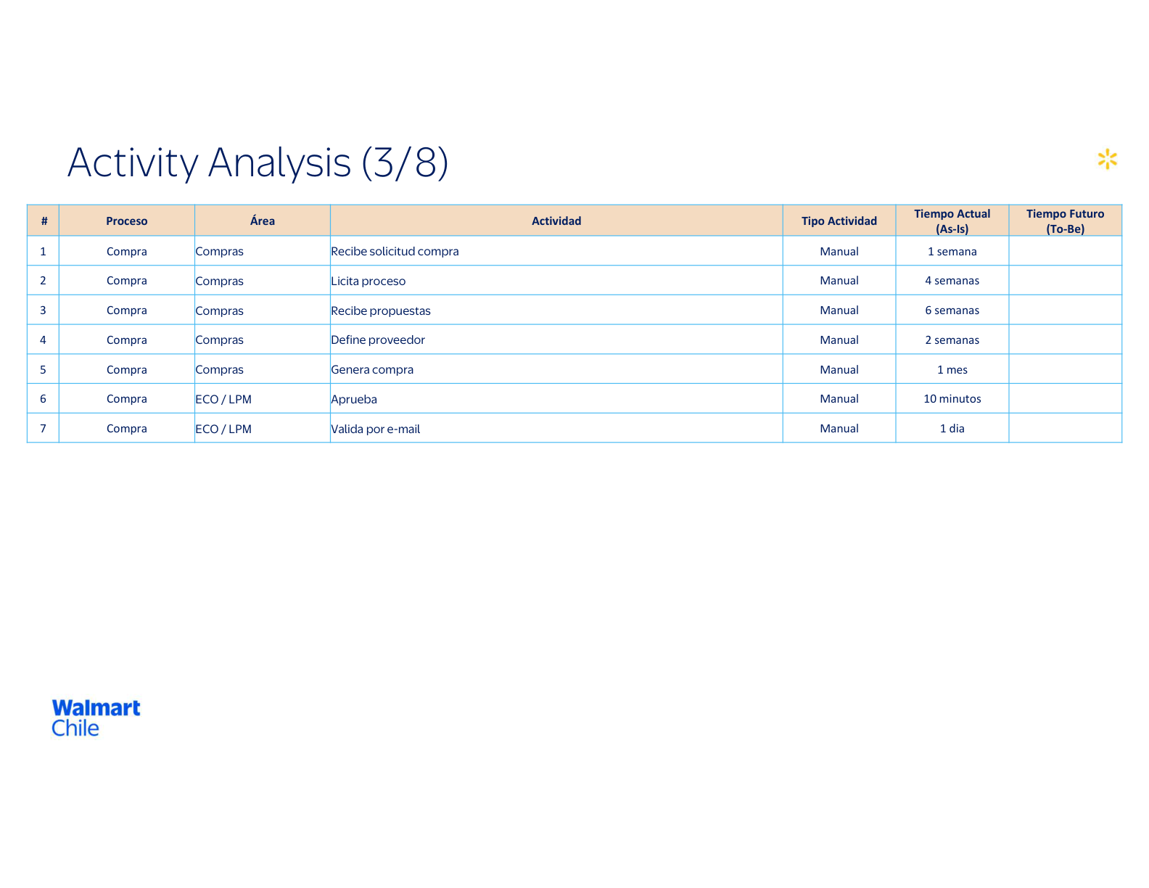

Slide 30
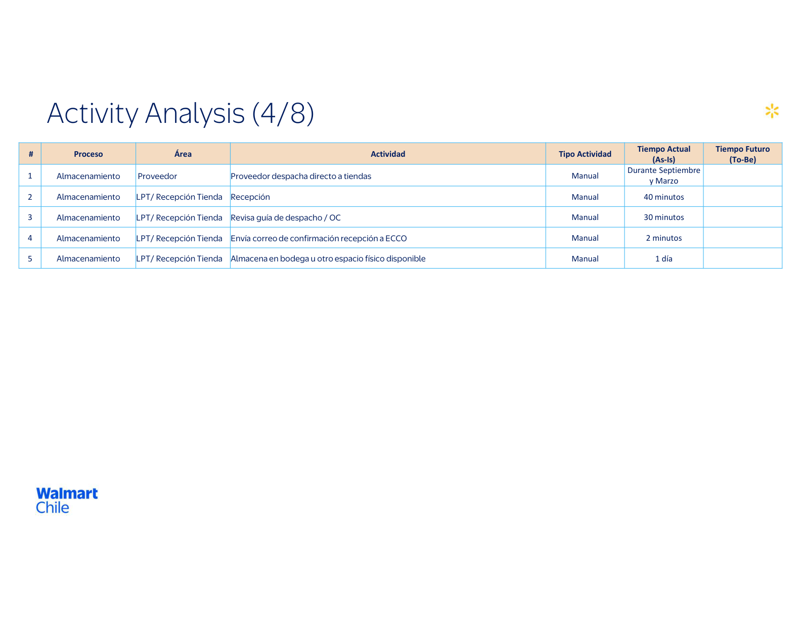

Slide 31
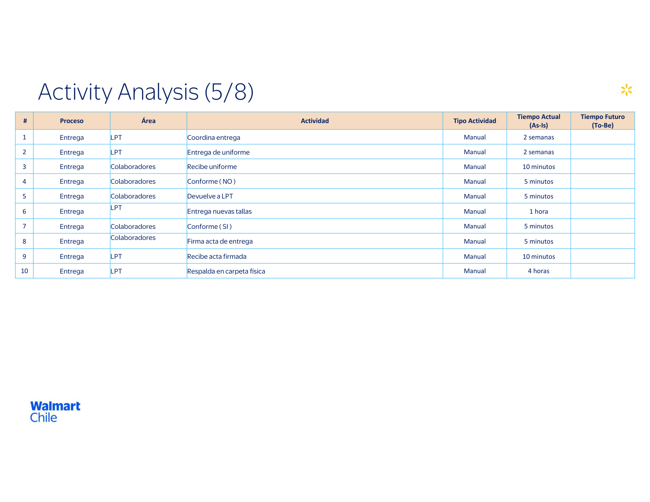

Slide 32
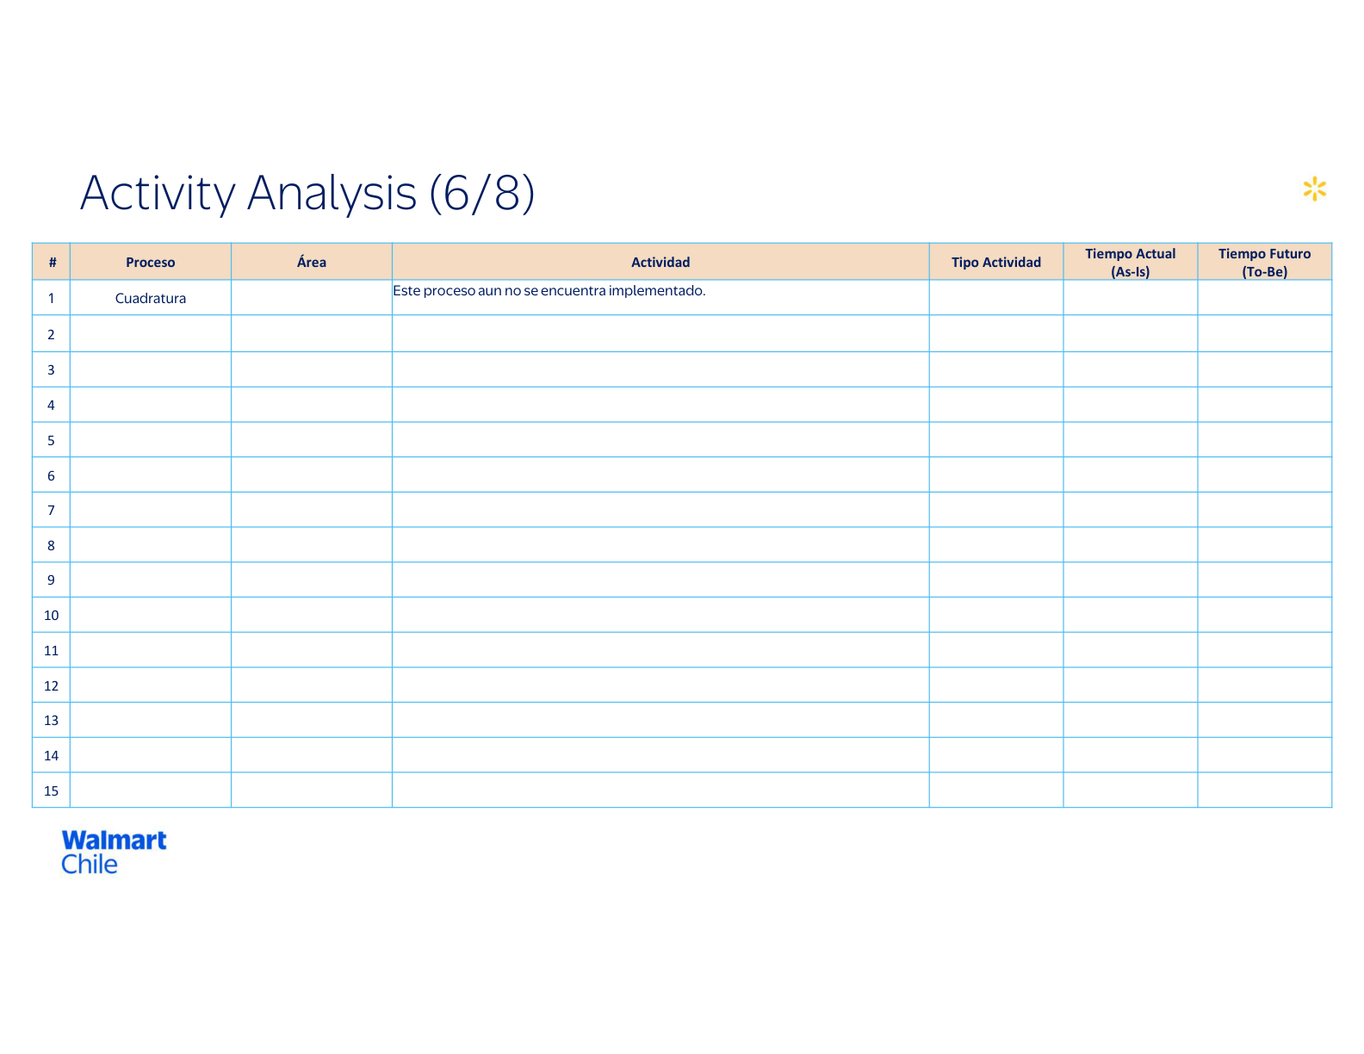

Slide 33
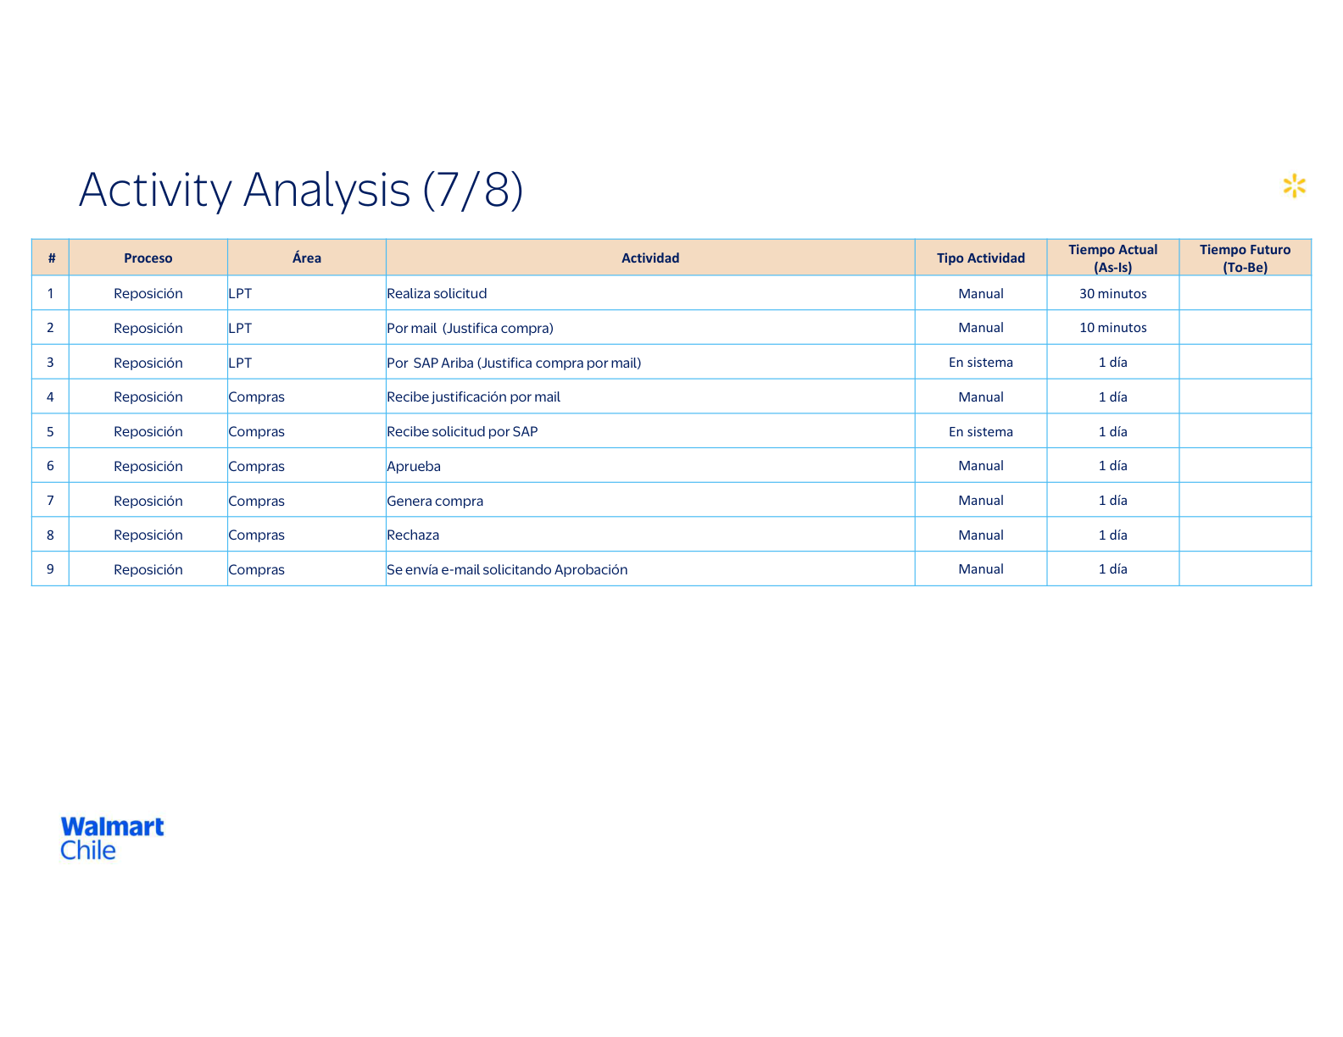

Slide 34
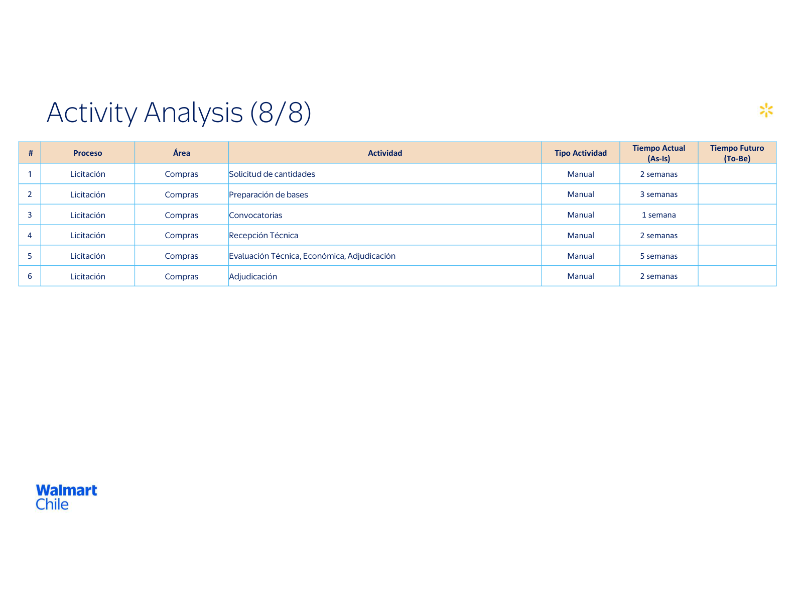

Slide 35
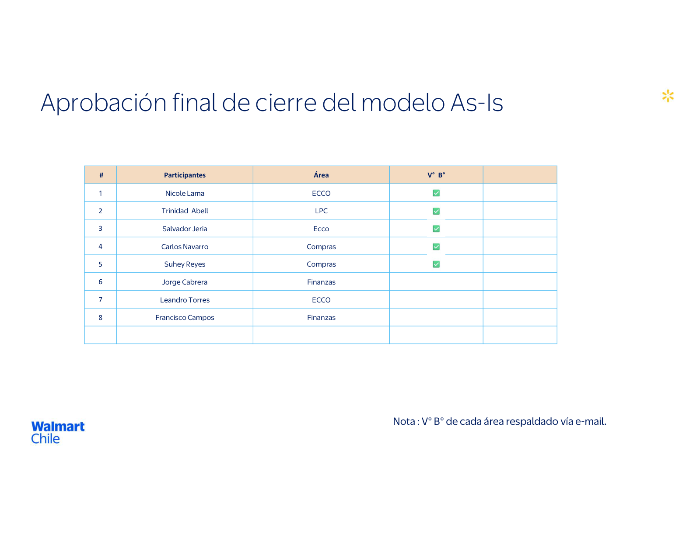

Slide 36


